Slide 1
ANÁLISE DE CUSTOS PARA A REDUÇÃO DE ODOR NA ESTAÇÃO DE TRATAMENTO DE ESGOTO PARQUE ATHENEU (GOIÂNIA/GO)
Autores: Eraldo Henriques de Carvalho, Lívia Marques De Almeida Parreira, Fausto Batista Alves dos Santos, Nayara Gracyelle Dias e Simone Costa Pfeiffer

Slide 2
INTRODUÇÃO
PROBLEMÁTICA:
ETE Parque Atheneu
Lagoa
Anaeróbia
2010
Lagoa Facultativa
Lagoa Facultativa
VAZÃO MÁXIMA DE PROJETO: 90 L/s
VAZÃO DE OPERAÇÃO: 110 L/s

Slide 3
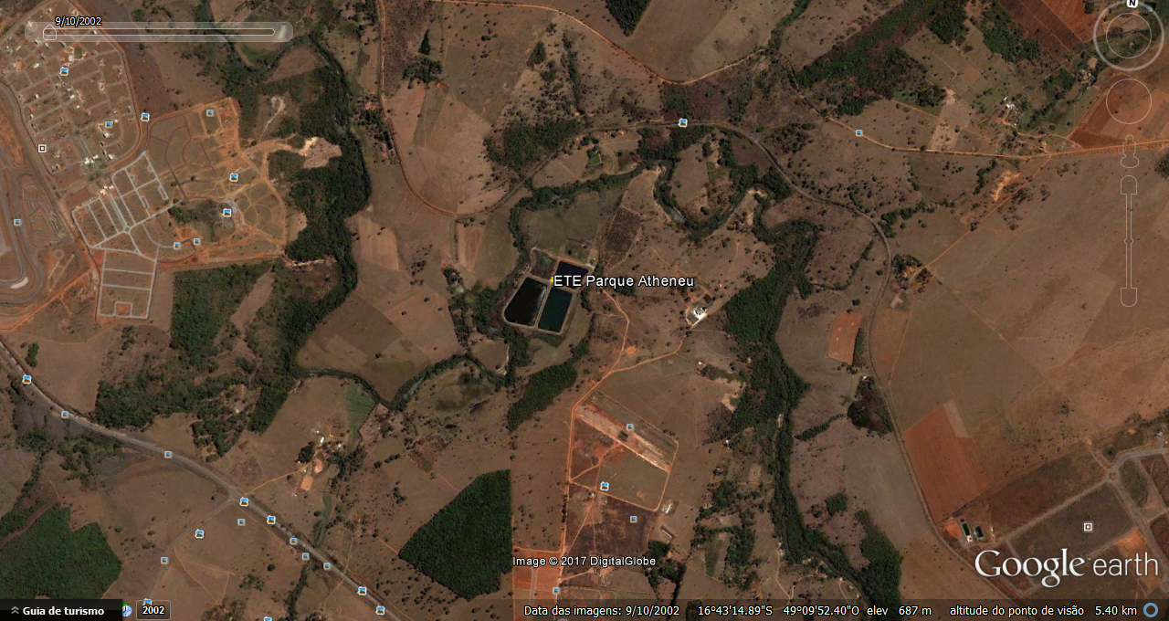
INTRODUÇÃO

Slide 4
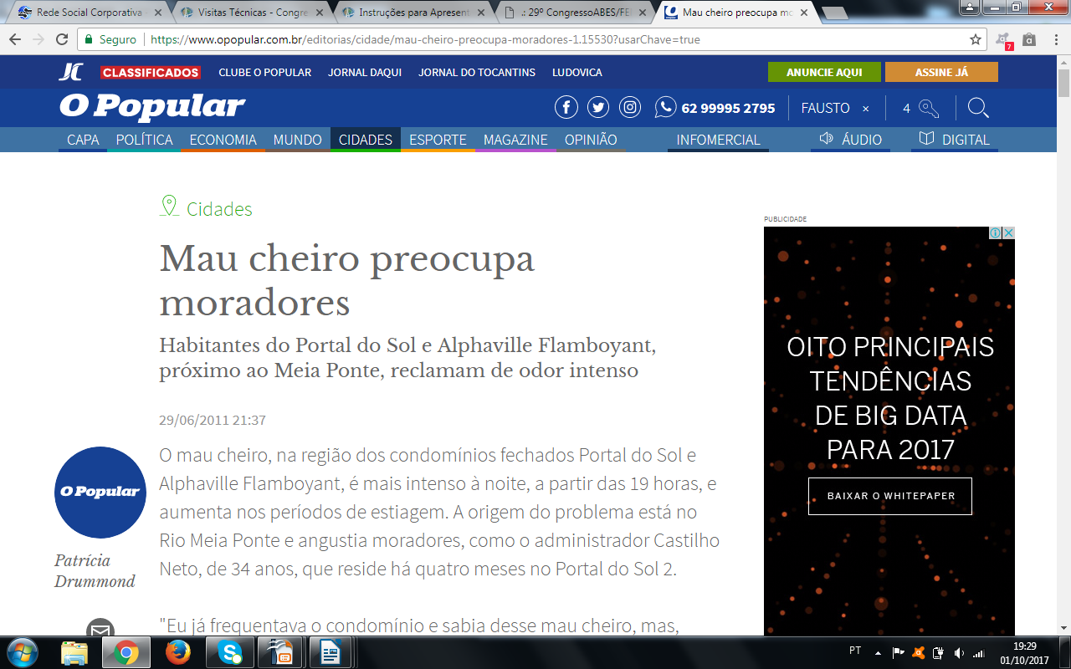
INTRODUÇÃO
RECLAMAÇÕES DA VIZINHANÇA POR CAUSA DO ODOR

Slide 5
INTRODUÇÃO
ALTERNATIVAS UTILIZADAS PARA REMOÇÃO DO ODOR:
2007
  Biorremediador
2013
  Aeração Superficial
2010
  Controlador de Odores

Slide 6
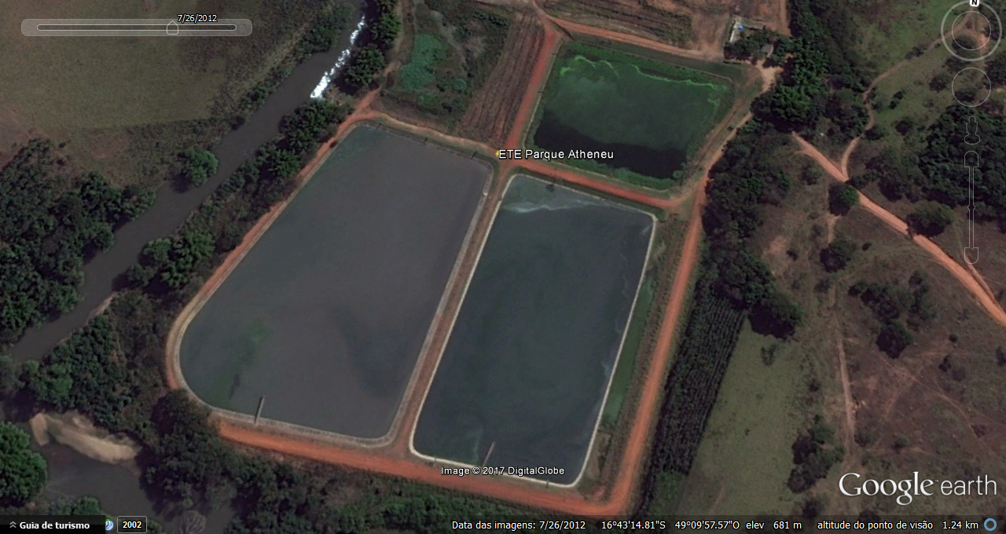
INTRODUÇÃO

Slide 7
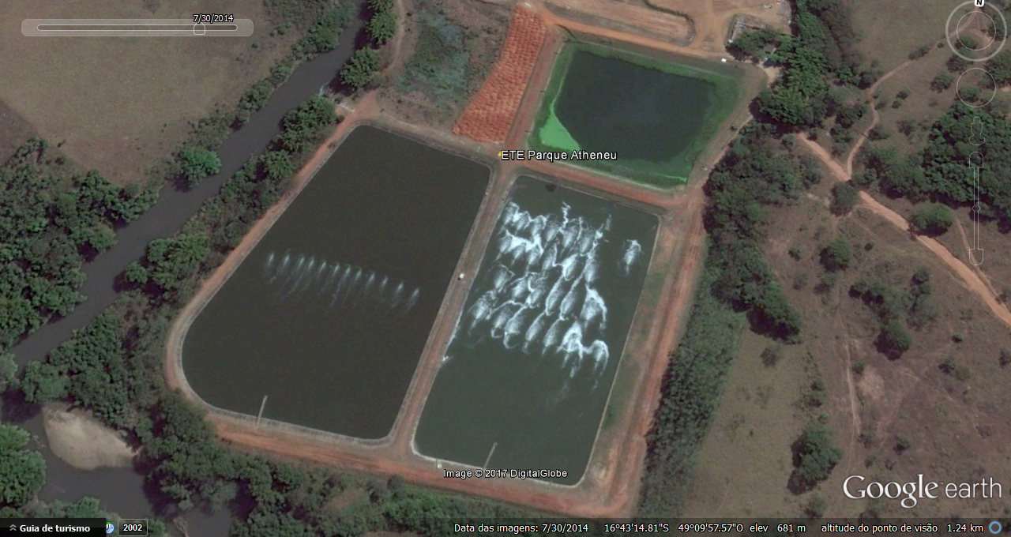
INTRODUÇÃO

Slide 8
OBJETIVO
EFETUAR O LEVANTAMENTO DOS CUSTOS DE IMPLANTAÇÃO E OPERAÇÃO DE CADA UMAS DAS ALTERNATIVAS UTILIZADAS PARA REMOÇÃO DE ODOR, ALÉM DE OBSERVAR O COMPORTAMENTO DO PARÂMETRO SULFETOS NO EFLUENTE FINAL

Slide 9
METODOLOGIA
PERÍODO DE ANÁLISE INICIAL: NOVEMBRO DE 2011 A ABRIL DE 2013
BIORREMEDIAÇÃO + CONTROLADOR DE ODORES: DADOS DE CONTRATO – PROCESSOS LICITATÓRIOS EFETUADOS PELA CONCESSIONÁRIA
PERÍODO DE ANÁLISE FINAL: MAIO DE 2013 A OUTUBRO DE 2014
AERAÇÃO: 40 aeradores de baixa potência nas Lagoas facultativas, sendo 28 na primeira lagoa e 12 na segunda lagoa

Slide 10
METODOLOGIA
DADOS DOS CUSTOS FORAM OBTIDOS DIRETMENTE DA PRESTADORA DOS SERVIÇOS DE ESGOTO LOCAL

Slide 11
RESULTADOS
 | Valores Médios (R$) | Valores Medianos (R$)
Receita | 285.120,00 | 285.120,00
Receita | 285.120,00 | 285.120,00
Custos | (38.407,10) | (36.430,17)
Operação da ETE | (8.000,00) | (8.000,00)
Energia | (699,60) | (340,74)
Biorremediação | (19.600,00) | (16.200,00)
Controlador de Odores | (10.107,50) | (9.750,00)
Manutenção | 0,00 | 0,00
Depreciação | 0,00 | 0,00
Resultado Antes dos Impostos | 246.712,90 | 248.689,83
Imposto de Renda | (37.006,94) | (37.303,47)
Adicional Imposto de Renda | (22.671,29) | (22.868,98)
Contribuição Social | (22.204,16) | (22.382,08)
Resultado Líquido | 164.830,51 | 166.135,29
Custos mensais para tecnologia de Biorremediação com Controlador de Odores

Slide 12
RESULTADOS
 | Valores Médios (R$) | Valores Medianos (R$)
Receita | 285.120,00 | 285.120,00
Receita | 285.120,00 | 285.120,00
Custos | (22.243,08) | (21.459,18)
Operação da ETE | (8.000,00) | (8.000,00)
Energia | (8.335,73) | (7.551,84)
Manutenção | (4.494,00) | (4.494,00)
Depreciação | (1.413,35) | (1.413,35)
Resultado Antes dos Impostos | 262.876,92 | 263.660,82
Imposto de Renda | (39.431,54) | (39.549,12)
Adicional Imposto de Renda | (24.287,69) | (24.366,08)
Contribuição Social | (23.658,92) | (23.729,47)
Resultado Líquido | 175.498,77 | 176.016,14
Custos mensais para a tecnologia de Aeração

Slide 13
RESULTADOS

Slide 14
RESULTADOS

Slide 15
CONCLUSÕES
O SISTEMA DE AERAÇÃO MOSTROU-SE ECONOMICAMENTE VIÁVEL E FOI ÚNICO QUE SOLUCIONOU O PROBLEMA DE ODOR
NO ENTANTO, OS RESULTADOS NÃO PODEM SER GENERALIZADOS

Slide 16
OBRIGADO!!
PROF. DR. ERALDO HENRIQUES DE CARVALHO
ESCOLA DE ENGENAHARIA CIVIL E AMBIENTAL
UNIVERSIDADE FEDERAL DE GOIÁS
NÚCLEO DE RESÍDUOS SÓLIDOS E LÍQUIDOS
E-mail: carvalhoufg@gmail.com
FONE: (62) 3209-6093

